Slide 1
Platformy dystrybucji gier
Steam Guard i uwierzytelnianie dwuetapowe

Slide 2
Steam
Steam to jedna z największych światowych platform dystrybucji cyfrowej gier. Daje dostęp do tysięcy tytułów, ale także do ogromnej wspólnoty graczy, którzy prowadzą liczne dyskusje na forum.
Steam pozwala automatycznie pobrać i zainstalować grę, a oprócz tego podsyła też najnowsze aktualizacje.
Steam zapewnia ogólnodostępny interfejs programowania aplikacji (API) zwany Steamworks, który może być użyty przez programistów do zintegrowania z ich produktami takich funkcji platformy Steam jak zabezpieczenie przed kopiowaniem,, osiągnięcia w grach czy mikropłatności.

Slide 3
Steam Guard
Mobilny token uwierzytelniający Steam Guard to jedna z funkcji aplikacji mobilnej Steam, która zapewnia Twojemu kontu większy poziom bezpieczeństwa. Token generuje kod, który musisz wpisać przy logowaniu się do swojego konta Steam. Kod ten zmienia się co 30 sekund, może zostać wpisany tylko raz i jest niemożliwy do odgadnięcia.
Twój telefon nie musi mieć połączenia z Internetem, by token działał, lecz za to musi mieć prawidłowo funkcjonujący zegar z właściwie ustawioną godziną i datą.

Slide 4
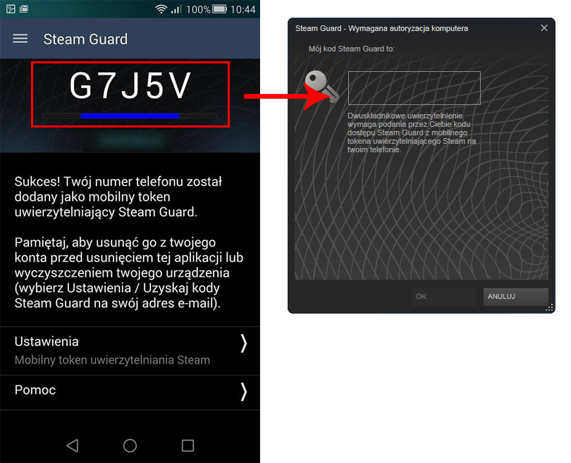
Token Uwierzytelniający

Slide 5
Jak działa Steam Guard
System wkracza do akcji w przypadku nierozpoznania komputera przez Steam. Może się to zdarzyć także na naszej dotychczasowej maszynie, jeśli na przykład reinstalowaliśmy system albo wirus usunął nam część plików. Steam Guard, już po wpisaniu przez nas danych logowania, wysyła dodatkowy kod na przypisany do naszego profilu adres e-mail.

Slide 6
Ale także…
Gdy logujemy się z komputera, którego wcześniej do tego nie używaliśmy, Steam nie pozwala na dostęp do profilu bez podania kodu wysłanego na adres e-mail.
Jeśli akurat logujemy się ze stanowiska publicznego, możemy wybrać opcję niezapamiętywania komputera. W taki sposób Steam Guard zapobiega próbom przejęcia profilu, nawet jeśli atakujący ma nasze dane logowania.

Slide 7
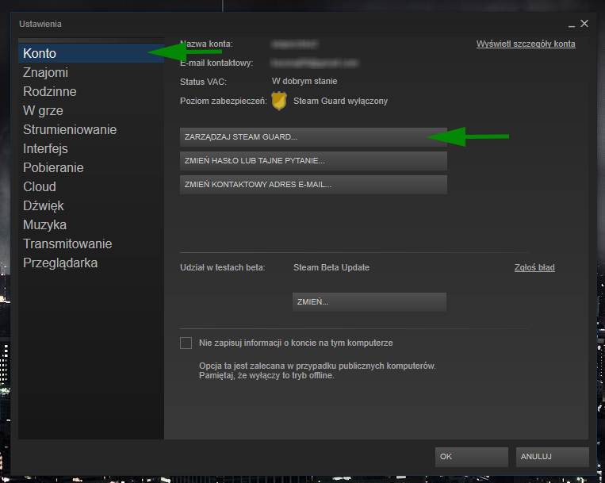
Jak włączyć Steam Guard

Slide 8
Origin
Platforma anty-piracka znana na równi z platformą Steam, firmy Electronic Arts pełniąca funkcję sklepu z wieloma grami w wersji cyfrowej oraz systemu kontroli dostępu do danych w formie cyfrowej.
Umożliwia kupowanie licencji na grę, posiadanie listy znajomych i czatowanie z nimi w trakcie rozgrywek.
Dla graczy chcących pokazać swoje umiejętności Origin udostępnia też strumieniowanie rozgrywki w Twitchu.

Slide 9
Uwierzytelnianie w Origin
Weryfikacja logowania (lub inaczej: uwierzytelnianie dwuetapowe) oznacza wysłanie specjalnego kodu w przypadku wybranych serwisów w celu zweryfikowania twojej tożsamości, ilekroć wykryjemy próbę logowania na twoje Konto z nowego urządzenia.
Kod ten można otrzymać na adres e-mail lub numer telefonu, logując się na nowym urządzeniu nie mając kodu weryfikacyjnego nie będziesz w stanie się zalogować.

Slide 10
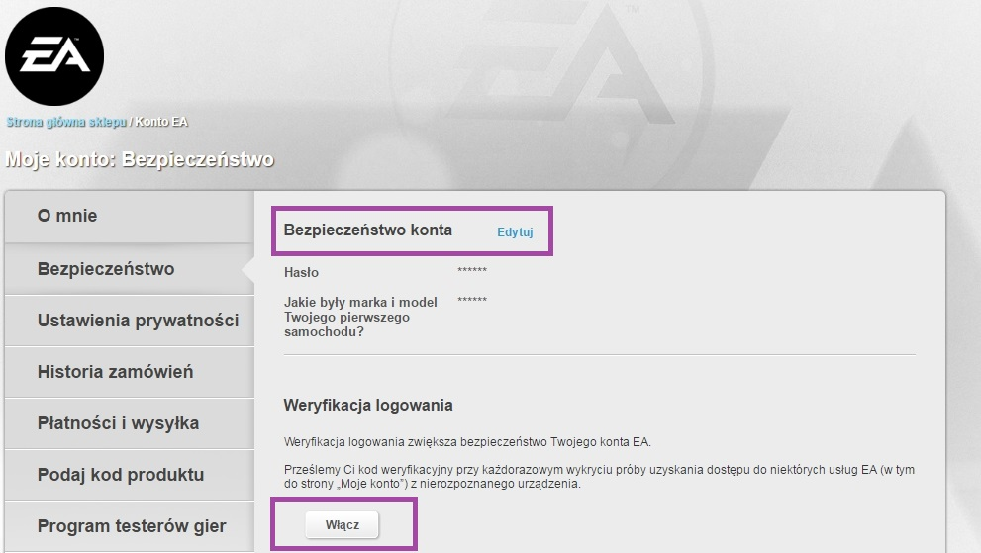
Weryfikacja Logowania w Origin

Slide 11
Źródła
http://www.komputerswiat.pl/centrum-wiedzy-konsumenta/gaming/wszystko-o-usludze-steam/bezpieczenstwo-profilu.aspx
https://pl.wikipedia.org
https://support.steampowered.com
https://www.origin.com
https://help.ea.com/pl-pl/help/account/origin-login-verification-information/

